Slide 1
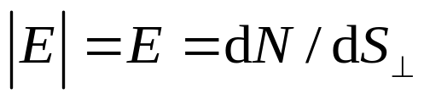

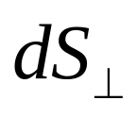
一 电场线 （电场的图示法）
规 定
1） 曲线上每一点切线方向为该点电场方向,
2） 通过垂直于电场方向单位面积电场线数为
该点电场强度的大小.

Slide 2
点电荷的电场线
正 点 电 荷
负 点 电 荷
+

Slide 3
一对等量异号点电荷的电场线
+

Slide 4
一对等量正点电荷的电场线
+
+

Slide 5


一对不等量异号点电荷的电场线

Slide 6

带电平行板电容器的电场线
+ + + + + + + + + + + +

Slide 7
电场线特性
1）始于正电荷,止于负电荷(或来自无穷远,去
向无穷远)，在没有电荷的地方不中断.
2）没有电荷的地方任意两条电场线不相交.
3）电场线不闭合.
4）电场线密集处，电场强度较大；电场线稀疏处，电场强度较小。

Slide 8

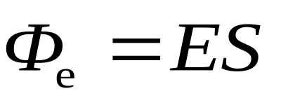


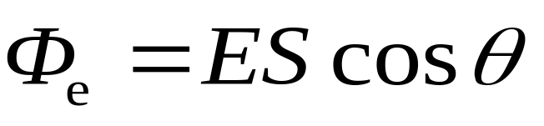
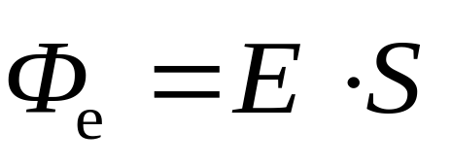
二 电场强度通量
通过电场中某一个面的电场线数叫做通过这个面的电场强度通量.
均匀电场 ， 垂直平面
均匀电场 ， 与平面夹角

Slide 9
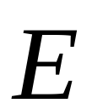
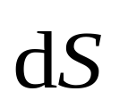
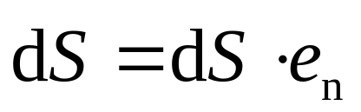


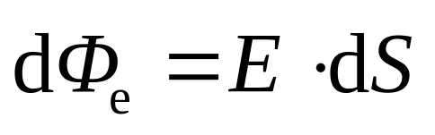
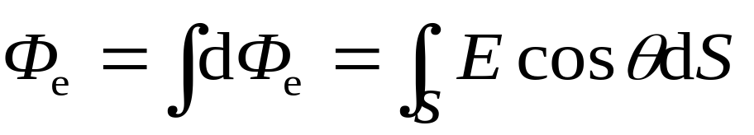
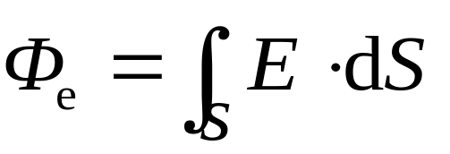
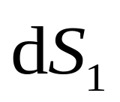



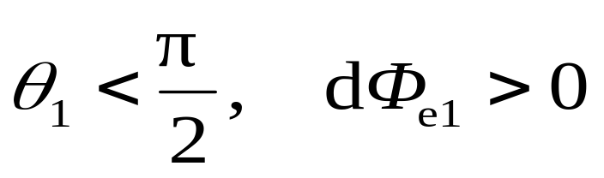
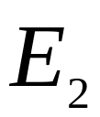


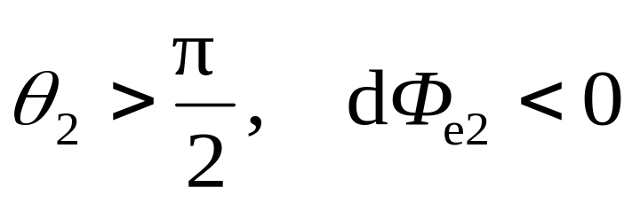
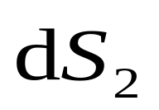
非均匀电场强度电通量
为封闭曲面

Slide 10


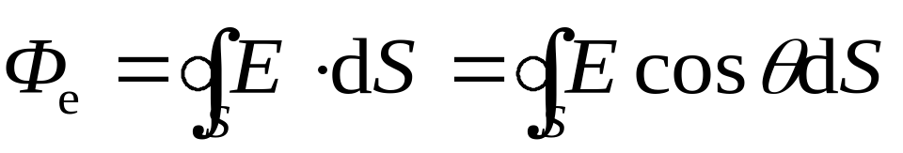


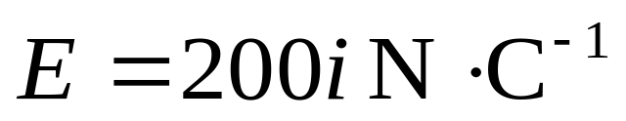


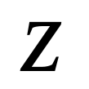
闭合曲面的电场强度通量
例1 如图所示 ，有一
个三棱柱体放置在电场强度
的匀强电
场中 . 求通过此三棱柱体的
电场强度通量 .

Slide 11
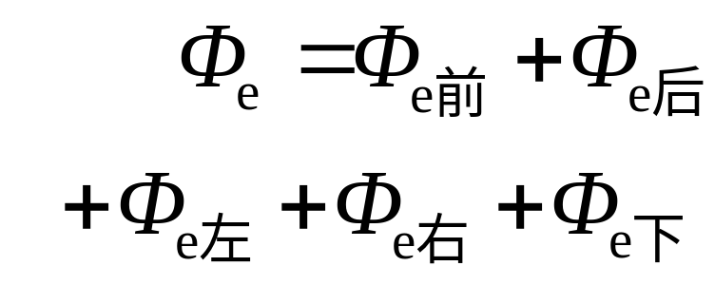
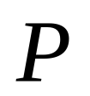

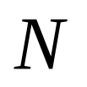
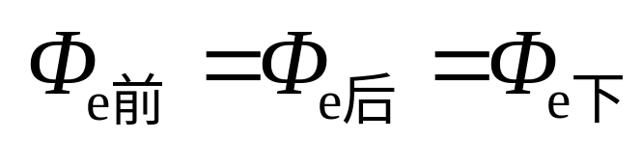

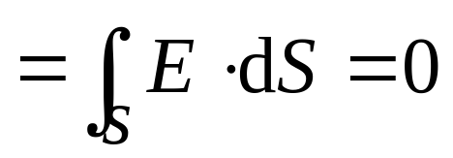


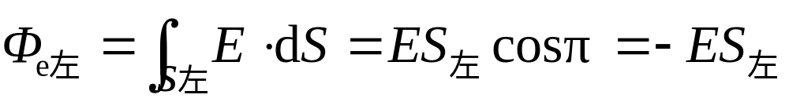
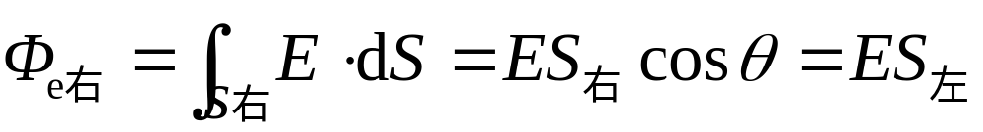
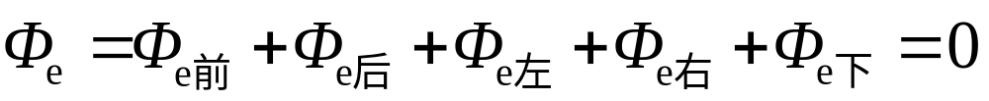
解

Slide 12
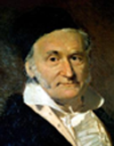
高斯 (C.F.Gauss 1777−1855）
德国数学家、天文学家和物理学家，有“数学王子”美称，他与韦伯制成了第一台有线电报机和建立了地磁观测台，高斯还创立了电磁量的绝对单位制.
高
斯
Notes:
http://www.cast.cn

Slide 13
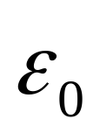
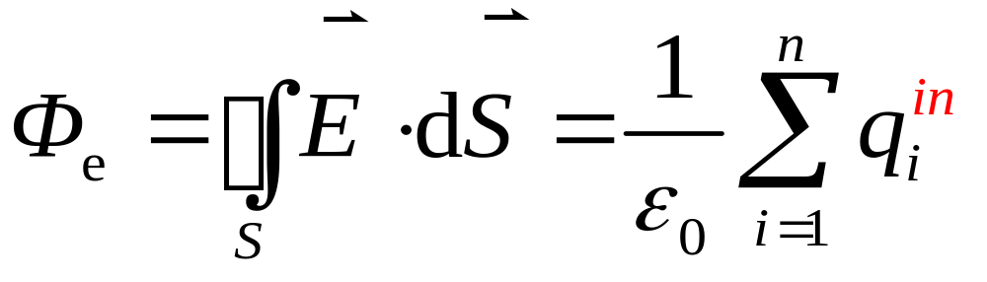
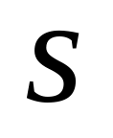
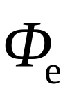
三 高斯定理
在真空中,通过任一闭合曲面的电场强度通量,等于该曲面所包围的所有电荷的代数和除以 .
（与面外电荷无关，闭合曲面称为高斯面）
请思考：1）高斯面上的 与那些电荷有关 ？
2）哪些电荷对闭合曲面 的 有贡献 ？

Slide 14
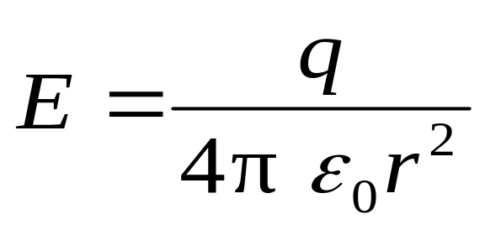
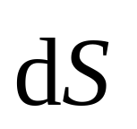

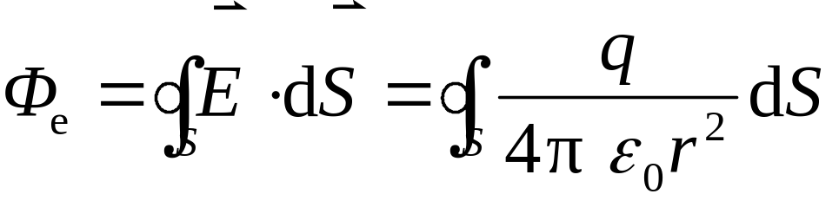
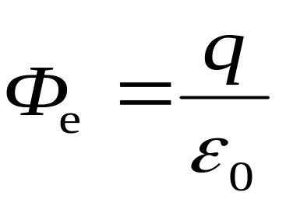
库仑定律
高斯
定理
高斯定理的导出
电场强度叠加原理
点电荷位于球面中心
+

Slide 15


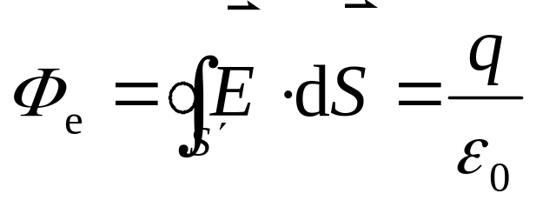

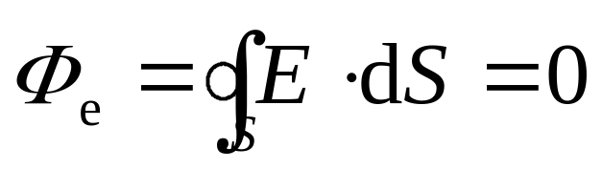
点电荷在任意形状的高斯面内
通过球面S的电场线也必通过任意曲面S’ ，即它们的通量相等，为q/ε_{o}
+
电荷q 在闭合曲面以外
穿进曲面的电场线条数等于穿出曲面的电场线条数。

Slide 16
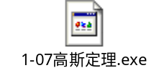
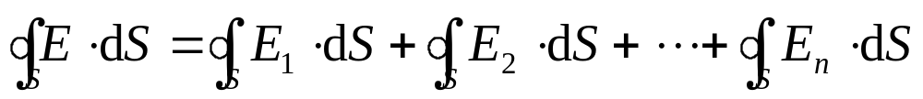
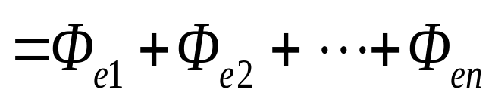
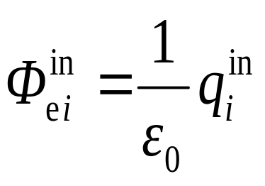

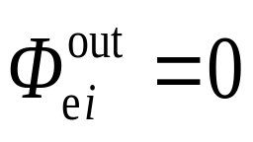


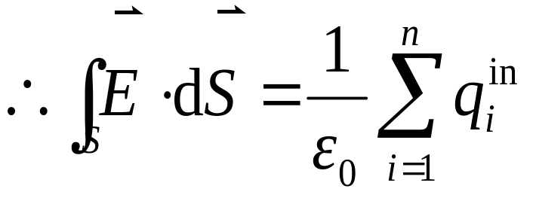
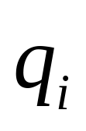

点电荷系的电场

Slide 17
闭合面外的电荷对通过闭合面的电场强度通量没有贡献，但是对闭合面上各点的电场强度是有贡献的，即闭合面上各点的电场强度是由闭合面内、外所有电荷共同激发的。
高斯定理将静电场与场源电荷联系了起来，揭示了静电场是有源场这一普遍性质。

Slide 18




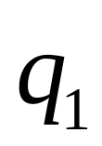



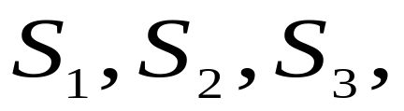
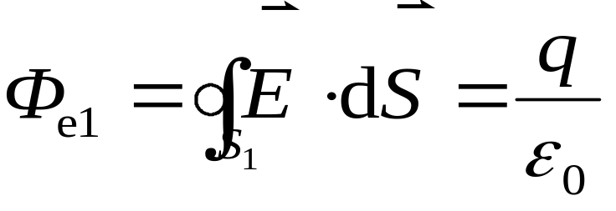


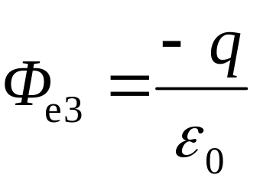
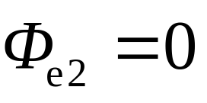



讨论
将 从 移到
*
点 电场强度是否变化？
穿过高斯面 的 有否变化？
在点电荷 和 的静电场中，做如下的三个闭合面 求通过各闭合面的电通量 .

Slide 19

四 高斯定理的应用
（用高斯定理求解的静电场必须具有一定的对称性）
其步骤为
对称性分析；
根据对称性选择合适的高斯面；
高斯面上场强处处相等或分区域相等；或者部分高斯面上的通量为零，部分高斯面上的场强相等。
应用高斯定理计算.

Slide 20


















例2 均匀带电球壳的电场强度
一半径为 , 均匀带电 的薄球壳 . 求球壳内外任意点的电场强 度.
+
+
+
+
+
+
+
解（1）
+
+
+
+
+
（2）

Slide 21




例3 求均匀带电球体的场强分布。（已知球体半径为R，带电荷为q，电荷密度为ρ）
解：
（1）球外某点的场强
ρ
r
R
( r ≥ R )

Slide 22





（2）求球体内一点的场强
ρ
r
R
E
r
O
R
r
（r < R）

Slide 23









例4 无限长均匀带电直线的电场强度
无限长均匀带电直线，单位长度上的电荷，即电荷线密度为 ，求距直线为 处的电场强度.
解
对称性分析：轴对称
选取闭合的柱形高斯面
+
+
+
+
+
+

Slide 24




+
+
+
+
+
+

Slide 25








例5 无限大均匀带电平面的电场强度
无限大均匀带电平面，单位面积上的电荷，即电荷面密度为 ，求距平面为 处的电场强度.
解
对称性分析： 垂直平面
选取闭合的柱形高斯面
+ + + + + + + + + +
+ + + + + + + + + +
+ + + + + + + + + +
+ + + + + + + + + +
底面积
+ + + + + + + + + +
+ + + + + + + + + +
+ + + + + + + + + +
+ + + + + + + + + +
+ + + + + + + + + +
+ + + + + + + + + +
+ + + + + + + + + +
+ + + + + + + + + +

Slide 26








Slide 27




讨 论
无限大带电平面
的电场叠加问题

Slide 28
用高斯定理计算电场强度的步骤：
（1） 从电荷分布的对称性来分析电场强度的对称性，判定电场强度的方向。
（2）根据电场强度的对称性特点，作相应的高斯面（通常为球面、圆柱面等），使高斯面上各点的电场强度大小相等。
（3）确定高斯面内所包围的电荷之代数和。
（4）根据高斯定理计算出电场强度大小。

